Slide 1

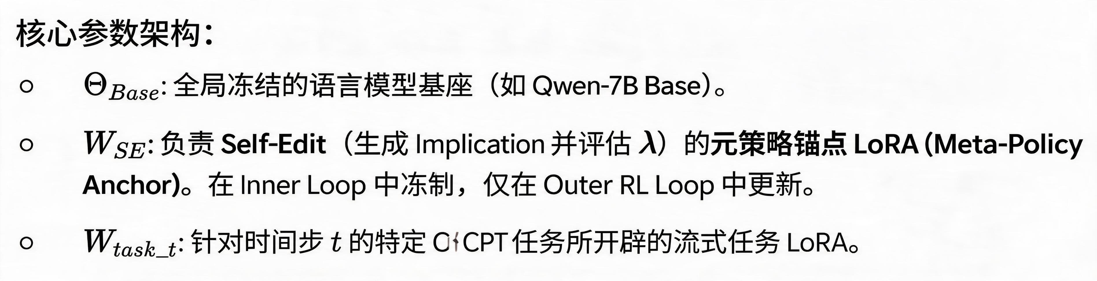
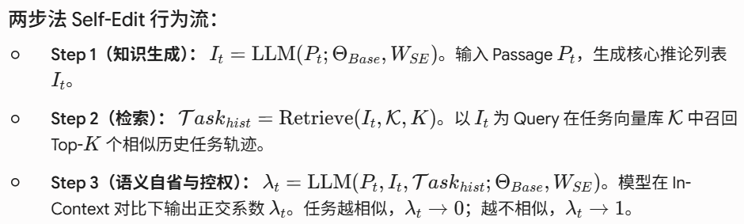
Self-Adapting LoRA

Slide 2
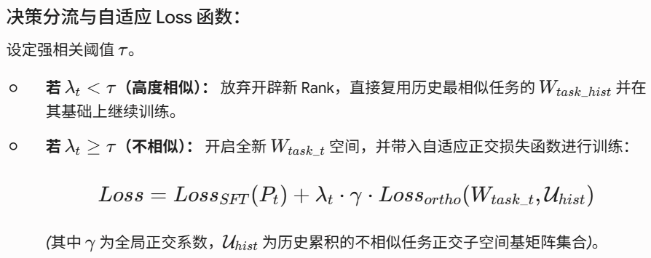
Self-Adapting LoRA

Slide 3







问题简述
Outer Loop
Initial Dataset
LLM
Self-edit
Inner LLM
Evaluation
Task
RAG
New task
Self-edit
Envolved LLM
CPT Loop

Slide 4
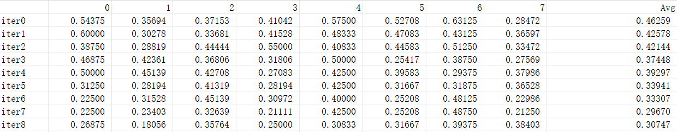
Baselines
Baseline 1: Sequential Vanilla SFT (下界)： 无约束的常规 SEAL 连续 LoRA 微调并 Merge，用以复现生成能力崩溃。
Details：直接复用continual_self_edit_gen_forget的single passage模式即可获得结果，但是要注意模型要使用进行过RL之后的模型，方便带有self-edit的生成LoRA，与后面的baseline以及最后要提出的方法做比较。为了统一，这里后续的模型统一使用models/iter2作为初始模型。（重新跑RL实验，因为原始SEAL的outer LoRA使用了全层LoRA，而inner LoRA只用了Q和V，无法对齐计算正交损失）

Slide 5
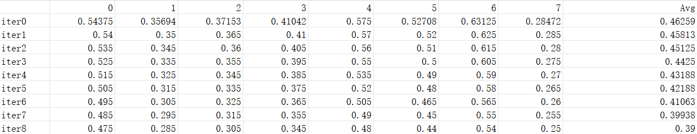
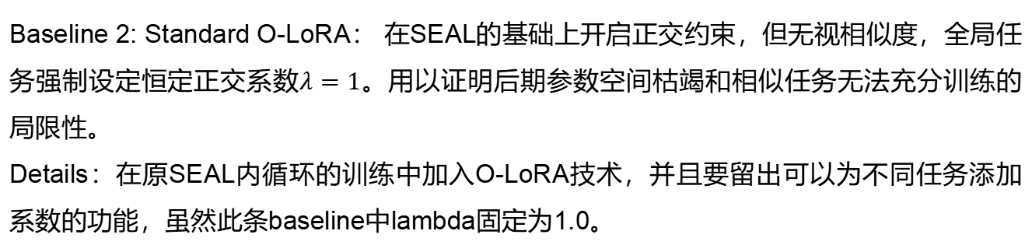
Baselines
Baseline 2: Standard O-LoRA： 在SEAL的基础上开启正交约束，但无视相似度，全局任务强制设定恒定正交系数$λ=1$。用以证明后期参数空间枯竭和相似任务无法充分训练的局限性。
Details：在原SEAL内循环的训练中加入O-LoRA技术，并且要留出可以为不同任务添加系数的功能，虽然此条baseline中lambda固定为1.0。

Slide 6
Baselines
Baseline 3: Embedding-based Adaptive O-LoRA (最强竞争对手)： 同样采用两步法 RAG，但不让 LLM 进行自省打分，而是直接使用外部 Embedding 模型（BGE）计算文本余弦相似度作为相似度系数。用以证明“LLM 知识级语义自省”显著优于“向量空间物理几何距离”。
Details：构建RAG，在基础模型之上进行SFT的时候保存任务特定的表示以及任务LoRA的A矩阵参数进入知识库，然后在面临新任务的时候对历史人任务做两步法RAG得到self-edit和O-LoRA参数（第二步的相似性参数由GPT-4.1来给出）。

